Slide 1
Opsamling på kilde: Kalif Omars pagt med de kristne
Det vigtigste er, at I kan bruge de kildekritiske begreber og derigennem arbejde med at se, hvad kilden kan bruges til (hvilke spørgsmål, den kan være med til at besvare, dvs opstille en problemstilling – svært? Levn og beretning – det skal nok komme
Er pagten/aftalens betingelser udtryk for
Religiøs tolerance?
Religiøs undertrykkelse?
Hvordan er det i DK i dag? Er der synlige moskeer i DK?
https://www.kristeligt-dagblad.dk/kirke-og-tro/fra-kaelderrum-til-stor-moske-antallet-af-tydelige-moskeer-i-byrummet-vil-stige

Slide 2
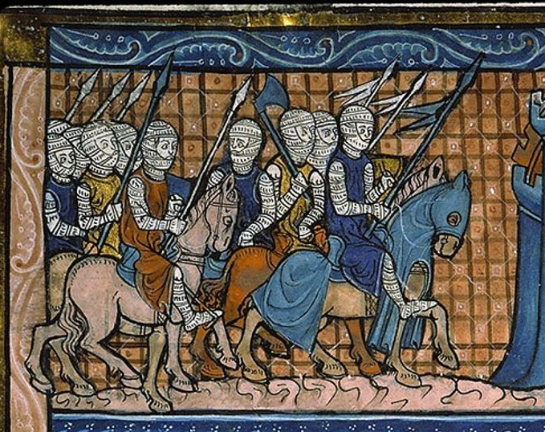
Kirkens stilling op til korstogene
Og hvorfor korstog?

Slide 3
Et mega vigtigt spørgsmål: Hvorfor korstog?
Da I tidligere i forløbet læste om forskellen på jødedom, kristendom og islam stod der i teksten, at det var konfliktstoffet, der lå bag korstogene/de militære sammenstød mellem kristne og muslimske grupper i middelalderen.
”Altså, jeg forstår det simpelthen ikke – var det bare det, eller hvad? Betød det dér bare så meget dengang?”
VIRKELIG godt at undre sig over det. Betyder de religiøse forskelle nødvendigvis krig? (Der var lange perioder, hvor kristne og muslimer levede sammen i fredelig sameksistens, og hvor der foregik kulturel udveksling!) Hvilke andre årsager til korstogene var der?
Det er dagens omdrejningspunkt.

Slide 4
Lektierne:
Hvornår og hvorfor stoppede den arabiske ekspansion?
Hvilken rolle fik arabisk kultur i forhold til at fastholde og videreudvikle videnskab?
Hvilken rolle spillede seldsjukkerne?
Hvad var baggrunden for de kristne korstog?

Slide 5
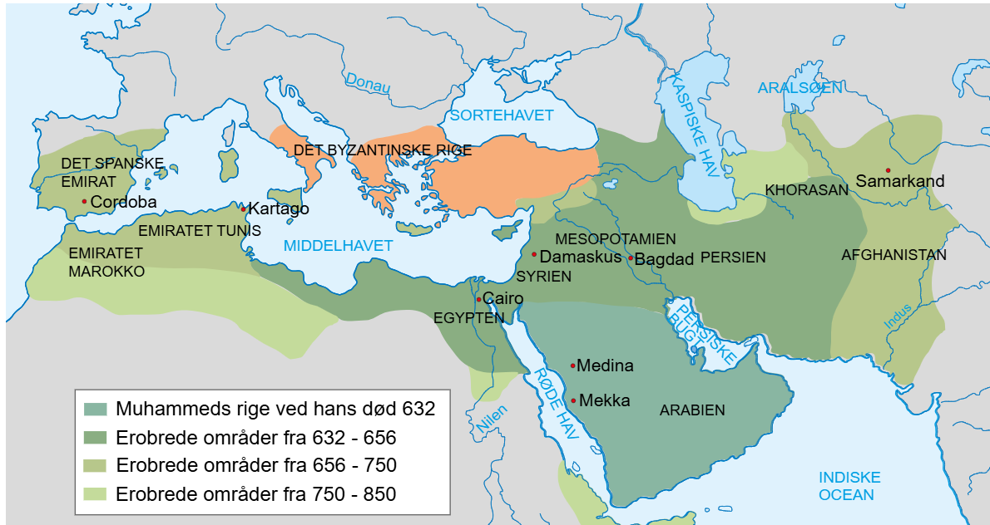
Genopfriskning: Udgangspunkt: Den arabiske/islamiske ekspansion
Muhammeds samling af de førhen stridende arabiske stammer blev indledningen til en voldsom arabisk ekspansion. I løbet af mindre end 100 år lykkedes det araberne sammen med andre folk, der gik over til islam, at erobre et vældigt område, der strakte sig fra Indien i øst til frankerriget i vest.
I krige med Byzans underlagde de sig først Syrien, Palæstina og Ægypten. Syriens hovedby, Damaskus, blev kalifatets, altså muslimernes, hovedstad. Kalifatet besejrede dernæst fuldstændigt det mægtige perserrige og påtvang perserne den muslimske religion. Inden år 700 var hele Nordafrika erobret, og i 711 satte araberne over Gibraltarstrædet og erobrede Spanien.
Kristendommens magtcentre havde indtil 600-tallet været fordelt på fem byer; Rom, Konstantinopel, Antiochia, Alexandria og Jerusalem. De sidste tre var nu erobret af muslimer

Slide 6
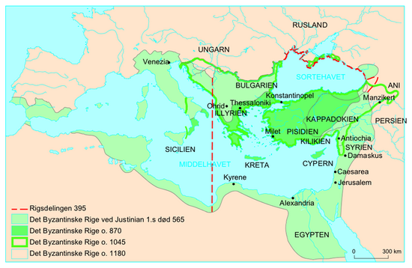
Det byzantinske rige – det østromerske rige – ”Rom” flyttes mod øst
Lex.dk:
Det Byzantinske Rige eller det østromerske rige, betegnelsen på den del af Romerriget, der med Konstantinopel (opkaldt efter sin grundlægger kejser Konstantin, i dag Istanbul)som hovedstad overlevede efter det vestromerske riges opløsning og i lange perioder af middelalderen var en politisk og kulturel stormagt. Rigets geografiske tyngdepunkt var Lilleasien (Tyrkiet), men udstrækningen ændredes meget gennem tiden.
Kejser Konstantin 1. den Store flyttede Romerrigets hovedstad fra Rom til byen Byzantion på Balkanhalvøens yderste forpost mod Lilleasien.
Etymologi: Navn kommer af navnet på den by, der lå på stedet før Konstantinopels (i dag Istanbul) grundlæggelse, Byzántion. De senere græske forfattere omtalte ofte Konstantinopel som Byzantion, men betegnelsen 'Det Byzantinske Rige' bliver først brugt efter rigets fald i 1453.
Det byzantinske rige var kristent (kristendom blev den ”officielle” religion i romerriget i slut. af 300-tallet), og dermed var det den byzantinske kejser rolle at forsvare kristne områder i øst

Slide 7
Kirkens stilling op til korstogene
Middelalderen er præget af en magtkamp mellem kirke og fyrster/adel. Investiturstriden – Konflikterne udsprang af spørgsmålet om, hvem der havde ret til at udpege de magtfulde, og lukrative, bispeembeder. Hvem har den øverste myndighed i samfundet? Pave Gregor d 7 går styrket ud af den strid (1075)
Kirkens deling: I midten af 1000-tallet brød den katolske kirke (tidl. refereret til som 'kirken') og den græsk-ortodokse kirke (I det byzantinske rige) med hinanden. De to kristne institutioner havde en fælles grundlæggende kristentro, men kunne ikke enes om, hvordan kristendommen skulle praktiseres. Rom og Byzans er nu rivaler – hvem er den rigtige pave?
Tre ud af de fem centre for religiøs og verdslig magt i den kristne verden var allerede lang tid forinden erobret i den arabiske ekspansion (se slide 2)

Slide 8
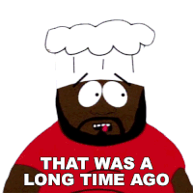
Optakt til korstog
Den byzantinske kejser vil på trods af konflikten med den katolske kirke og de vesteuropæiske magter nu prøve at danne en alliance – beder om hjælp hos Pave Urban
Paven (Urban) rejser herefter rundt i Europa, herunder Frankrig, for at overbevise Europas adel om at tage på korstog
Men: tidspunktet for pavens opfordring er besynderligt. I 1095 har Jerusalem været muslimsk i over 400 år (WHAT??), og det er mere end 20 år siden, at byzantinerne mistede Anatolien (Lilleasien) til muslimerne, så hvor er den akutte trussel? Kan der ligge andre motiver bag – hvad står der i det sidste afsnit, I har læst til i dag?

Slide 9
Pave Urbans tale
Dokumentet 23u Pave Urbans tale
Fælles opsamling:
Spørgsmålene til kilden
Hvorfor korstog? Opsamling på årsager, både fra lektier, oplæg og kilde
.

